Slide 1


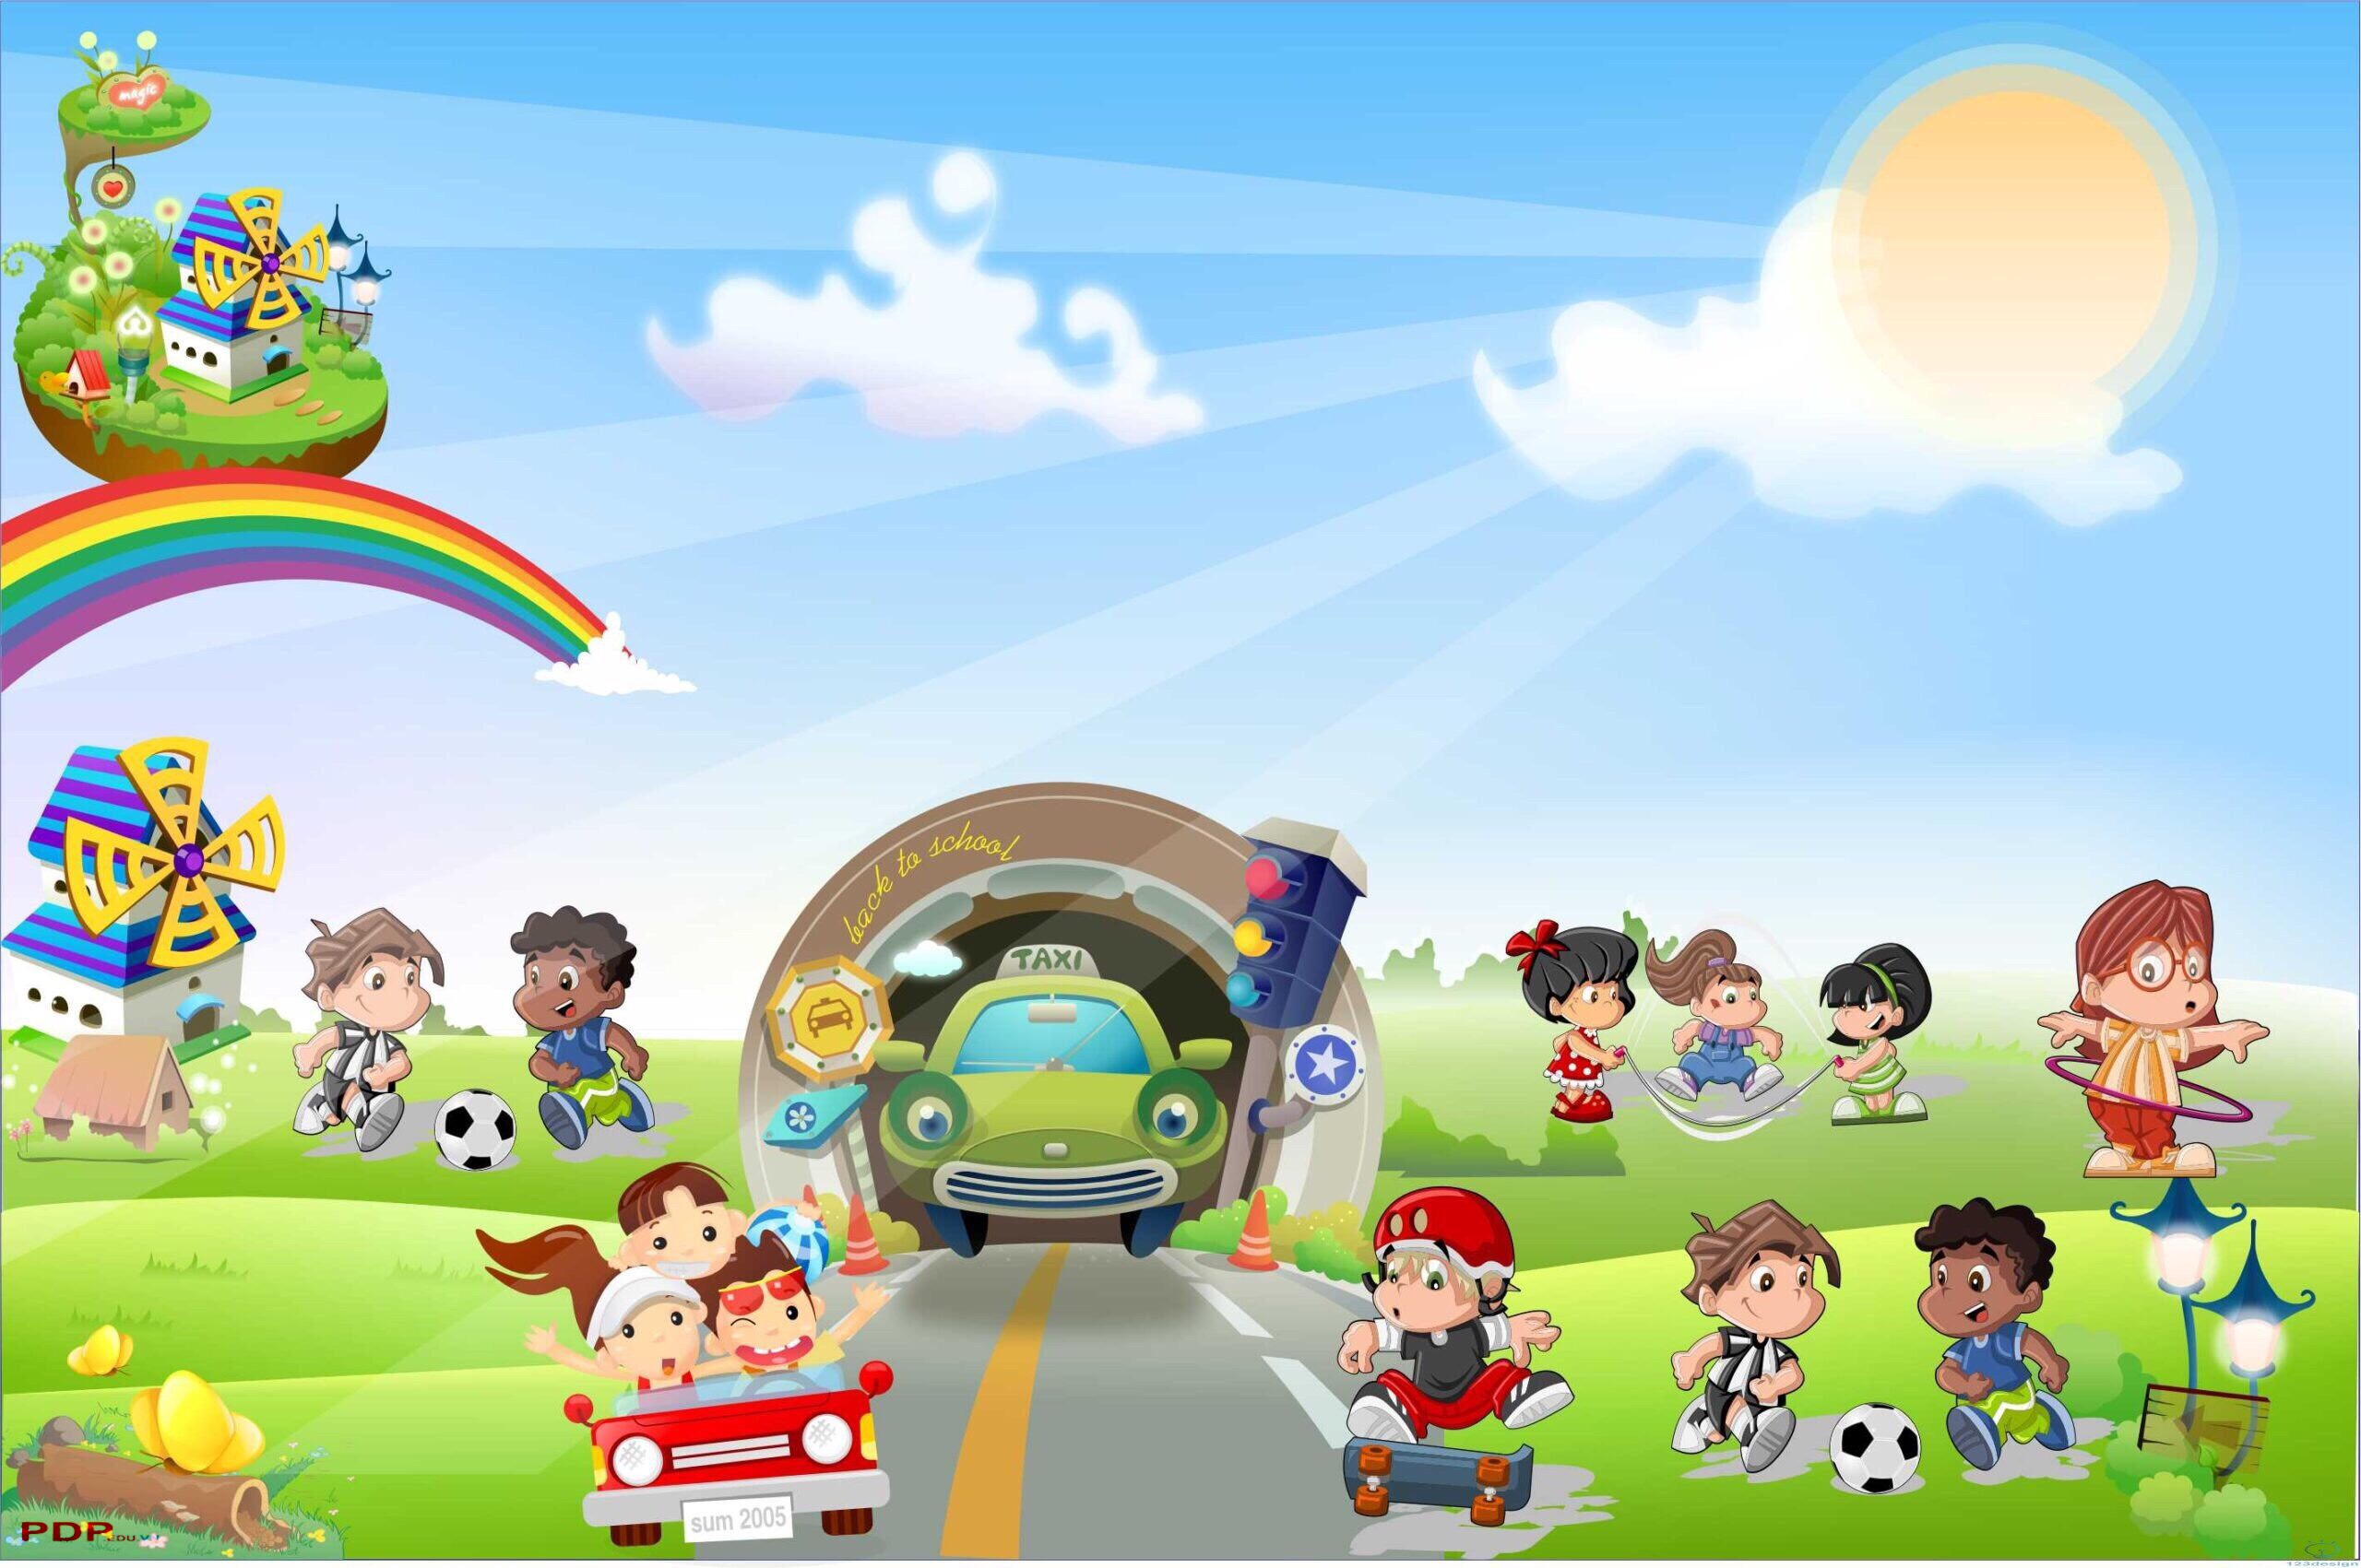
VÒNG QUAY MAY MẮN
Vßng quay k× diÖu
ÁP DỤNG CHO CÂU HỎI 4 ĐÁP ÁN

Slide 2

Hướng dẫn cách chơi:
- Trẻ kích chuột trái vào vòng quay kỳ diệu. Khi mũi tên ở
vòng quay chỉ ô số nào thì trẻ sẽ kích chuột chọn ô số tương
ứng và trả lời câu hỏi bằng cách tích chọn vào 1 trong 3
phương án. Nếu trẻ tích chọn phương án sai thì phải tích
chọn lại cho đúng.

Slide 3


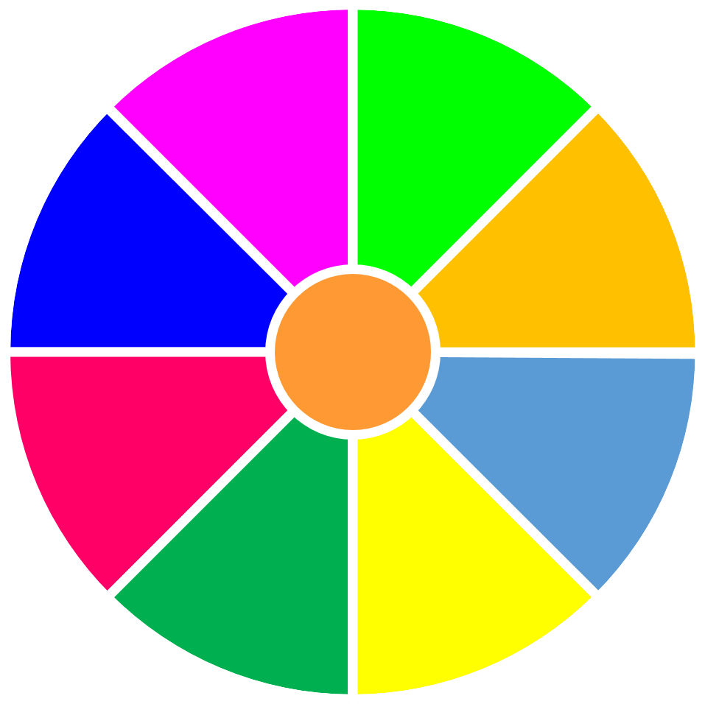



VÒNG QUAY
KỲ DIỆU
1
3
1
2
3
7
2
4
5
4
5
6
6
8
7
8
QUAY

Slide 4
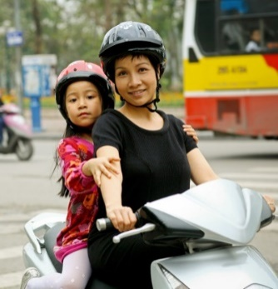

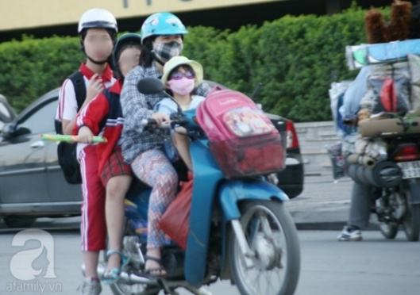


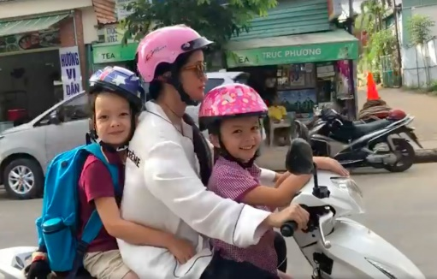



Câu 1: Khi ngồi xe gắn máy được phép chở tối đa mấy người ?
A. 1 người
B. 3 người
C. 2 người
QUAY VỀ

Slide 5
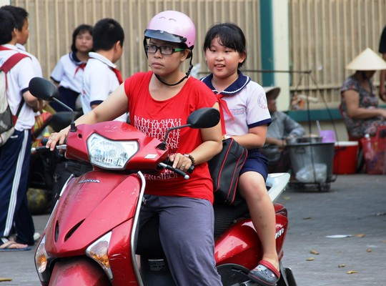
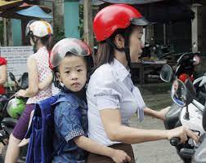

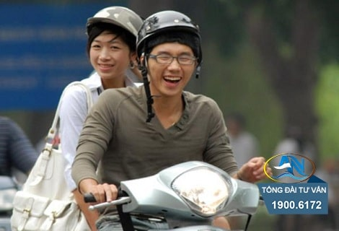
Câu 2: Khi bố mẹ chở đi học hay đi chơi bằng xe máy, việc làm trước tiên của con khi ngồi trên xe đó là:
A. Ngồi lên xe không đội mũ bảo hiểm.
B. Đội mũ bảo hiểm, cài dây,
ngồi ngay ngắn.
C. Đội mũ bảo hiểm không cài dây.
QUAY VỀ

Slide 6
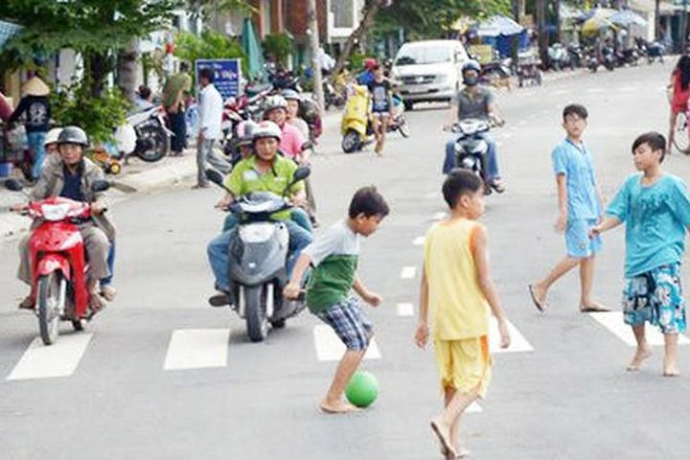
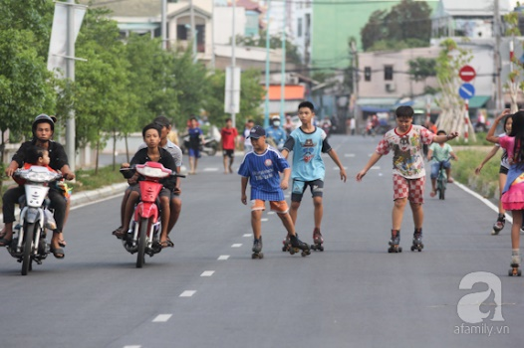
Câu 3: Những hành vi nào dưới đây gây nguy hiểm trên đường?
A. Đá bóng trên đường.
B. Vừa chạy trên đường vừa nô đùa.
C. Cả 2 ý trên
QUAY VỀ

Slide 7
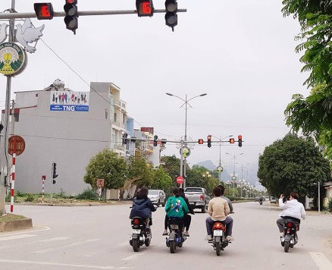
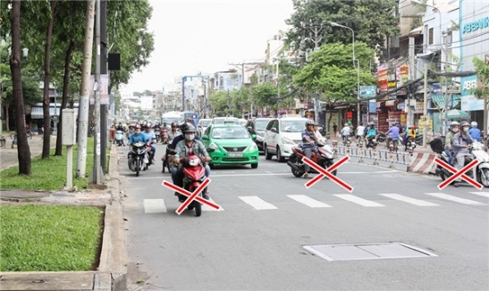
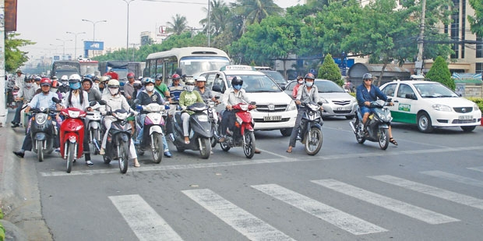
Câu 4: Khi thấy tín hiệu giao thông đèn đỏ con sẽ:
A. Vẫn chạy tiếp.
B. Dừng lại trước vạch trắng.
C. Dừng lại sau vạch trắng.
QUAY VỀ

Slide 8
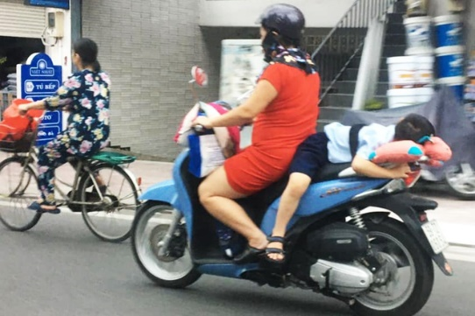
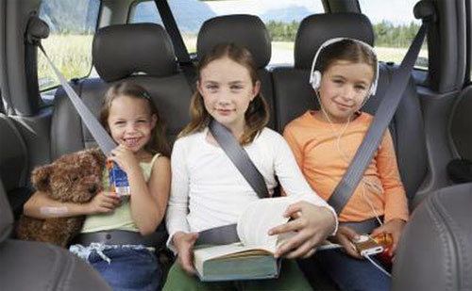
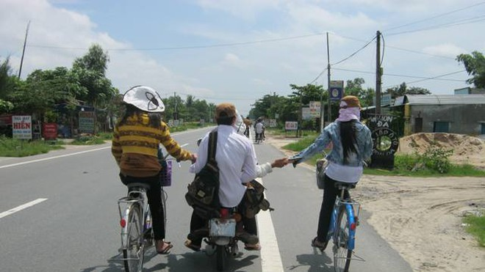
Câu 5: Các hành động nào dưới đây khi tham gia giao thông là đúng?
A. Nằm ra sau xe.
B. Ngồi trên xe ô tô nghiêm túc
C. Kéo tay nhau khi đang đi xe
QUAY VỀ

Slide 9
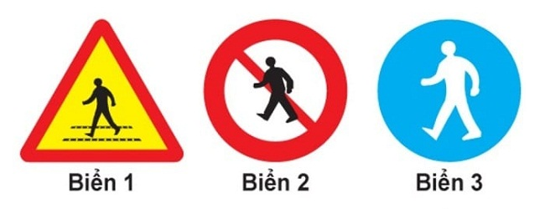
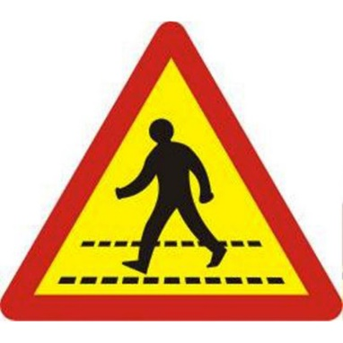
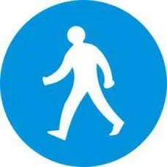

Câu 6: Trong 3 biển bên, biển nào
cấm người đi bộ?
A. Biển 1
B. Biển 3
C. Biển 2
QUAY VỀ

Slide 10
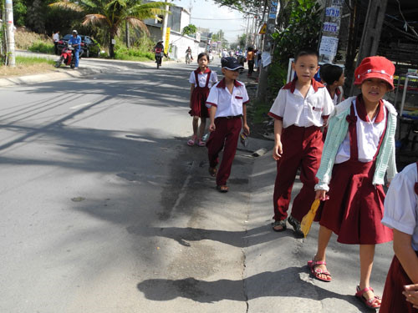
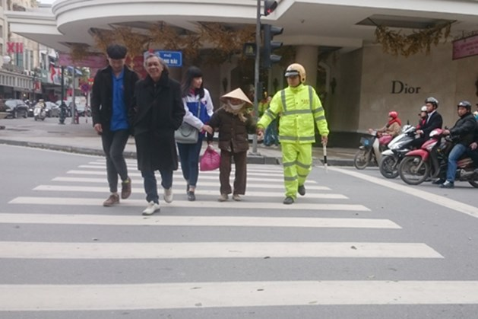
Câu 7: Đi bộ trên đường quốc lộ phải đi như thế nào?
Đi sát lề đường, không chơi
đùa ngồi dưới lòng đường.
B. Chỉ qua đường khi đoạn
đường không có xe cộ qua lại.
C. Cả 2 ý trên.
QUAY VỀ

Slide 11
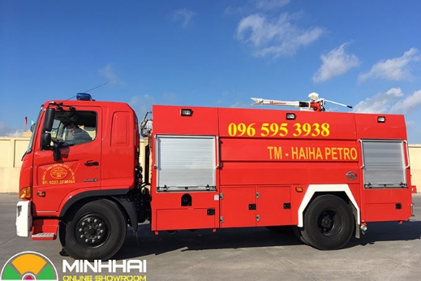
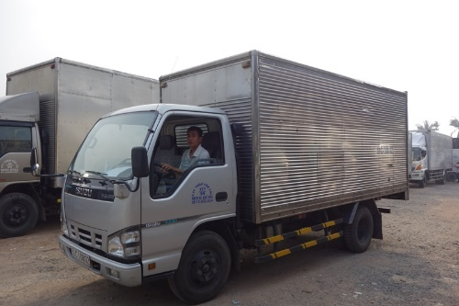
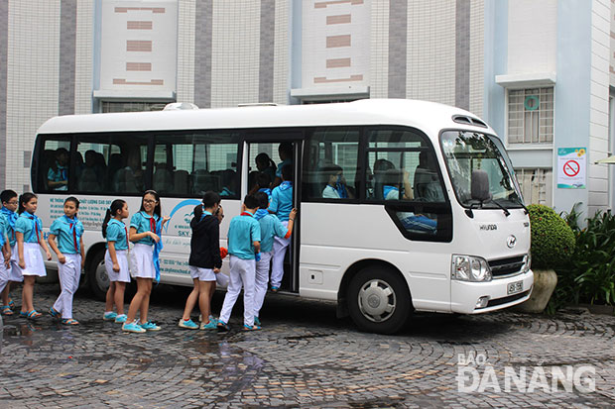
Câu 8: Phương tiện giao thông nào được ưu tiên khi tham gia giao thông?
A. Xe cứu hỏa.
B. Xe chở hàng.
C. Xe đưa đón học sinh.
QUAY VỀ

